Slide 1



Software
Translation
Artwork
Recording
Добро пожаловать
в
СТАР СПб!
Multilingual Information Management
Ваш Проводник в Мире Многоязычной Информации
900igr.net

Slide 2
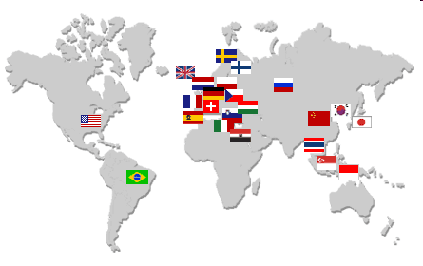
Группа STAR
Software
Translation
Artwork
Recording
Группа STAR была основана в 1984 г. в городе Штейн-на-Рейне в Швейцарии.
Оказывает услуги в области обработки многоязычной информации по всему миру.
Штаб-квартира в г. Рамзен, Швейцария.
Российское представительство было открыто в 1995 году в Санкт-Петербурге.
Multilingual Information Management

Slide 3

STAR Сегодня
Software
Translation
Artwork
Recording
Входит в пятерку крупнейших мировых поставщиков услуг глобализации и локализации.
Более 850 штатных сотрудников работают в 36 офисах, в 28 странах на 4 континентах.
Из них более 60 заняты в СТАР СПб.
Большой потенциал заложен в возможности привлечения проверенных внештатных специалистов.
Эффективная IT инфраструктура обеспечивает глобальное взаимодействие всех офисов.
Multilingual Information Management

Slide 4

STAR Сегодня
Software
Translation
Artwork
Recording
Европа
Чехия
Дания
Англия
Ирландия
Франция
Германия
Венгрия
Италия
Нидерланды
Турция
Польша
Португалия
Россия
Румыния
Испания
Словения
Финляндия
Швеция
Швейцария
Австрия
Северная Америка
США
Ближний восток
Египет
Азия
Китай
Индонезия
Япония
Корея
Сингапур
Тайланд
Южная Америка
Бразилия
Multilingual Information Management

Slide 5

Услуги
Software
Translation
Artwork
Recording
Технические переводы
Разработка и локализация ПО
Интернационализация и Desktop Publishing
Выравнивание памяти переводов
Multilingual Information Management

Slide 6

Методы
Software
Translation
Artwork
Recording
Технические переводы
Машинный перевод
Перевод с использование памяти переводов
Письменный перевод
Multilingual Information Management

Slide 7

Методы
Software
Translation
Artwork
Recording
Технические переводы
Машинный перевод
Плюсы:
минимальная загрузка человеческих ресурсов в процессе перевода;
минимальное время перевода.
Минусы:
большие затраты на вычитку.
Multilingual Information Management

Slide 8

Методы
Software
Translation
Artwork
Recording
Технические переводы
Письменный перевод
Плюсы:
минимальная компьютерная подготовка переводчика.
Минусы:
не возможно обеспечить единообразие переводов нескольких переводчиков;
большие трудозатраты на подготовку текста для перевода;
и т.д.
Multilingual Information Management

Slide 9
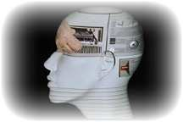
Методы
Software
Translation
Artwork
Recording
Технические переводы
Перевод с использование памяти переводов
Плюсы:
возможность сведения переводов нескольких переводчиков;
поддержка версий документа;
поддержка единообразия переводов;
минимальные затраты на верстку конечной документации;
поддержка высокого качества переводов.
Минусы:
поддержка памяти переводов.
Multilingual Information Management

Slide 10
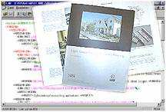
ТМ
Software
Translation
Artwork
Recording
Основные этапы
Подготовка к переводу.
Импорт документа в программу работающую с памятью переводов.
Перевод текста.
Орфографическая и грамматическая проверки.
Проверка единообразия перевода.
Терминологическая проверка.
Вычитка техническим редактором.
Экспорт перевода в документ.
Multilingual Information Management

Slide 11

ТМ
Software
Translation
Artwork
Recording
Проверка единообразия перевода
Осуществляемые проверки
Проверка разных переводов одного сегмента.
Проверка соответствия пустого сегмента непустому.
Проверка на непереведенные сегменты.
Multilingual Information Management

Slide 12
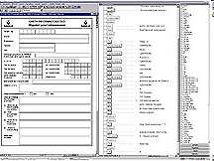

ТМ
Software
Translation
Artwork
Recording
Терминологическая проверка
Проверка перевода на основе терминов словаря
Терминологическое единообразие.
Multilingual Information Management

Slide 13
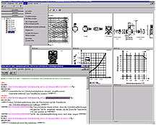
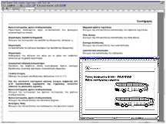
ТМ
Software
Translation
Artwork
Recording
Выравнивание памяти переводов
Alignment
Предварительная подготовка текста.
Выравнивание памяти переводов.
Проверка памяти переводов.
Multilingual Information Management

Slide 14
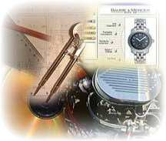
Локализация ПО
Software
Translation
Artwork
Recording
Основные проблемы
Единообразие переводов сообщений в ПО и документации.
Минимизация работы по подвёрстке ПО.
Multilingual Information Management

Slide 15

Software
Translation
Artwork
Recording
Спасибо
за
внимание!
СТАР СПб
190031, Гороховая ул., д. 49, Санкт-Петербург, Россия
Тел.: +7 812 605 08 44 Факс: +7 812 605 08 45
E-Mail: translation@starspb.ru Web: www.starspb.ru
Multilingual Information Management

